Slide 1
中介變數、調和變數
課程名稱：政治學方法論
授課老師：蘇彥斌
授課日期：2022/5/4

Slide 2
上週回顧
什麼是null hypothesis?
什麼是p value?
如果解讀p=0.068?

Slide 3
中介變數(mediating variable)
當你相信自變數對於依變數的影響可能是透過另一個變數才產生效果的，這裡的「另一個變數」就是中介變數
換言之，中介變數是理論上被忽視的環節(missing link)
中介變數也是一種自變數
當你在模型中考量中介變數對於自變數與依變數間所造成的中介效果時，則自變數的獨立效果可能會因為這個調節變數而有所改變。

Slide 4

中介變數(mediating variable)
表面上自變數(X₁)對於依變數(Y)有獨立效果，但實際上，自變數(X₁)是先影響中介變數(X₂)，中介變數(X₂)再影響依變數(Y)
如果自變數與依變數中間確實存在一個中介變數，則在模型中控制這個變數後，自變數的獨立效果很可能會變小或變得不顯著

Slide 5
中介效果模型的檢驗
Baron 與 Kenny (1986)指出中介效果之檢驗，需要滿足下列條件：
自變數可以顯著的預測中介變項與依變數
中介變數必須顯著預測依變數
當自變數與中介變數同時預測依變數時，自變數對依變數的關係會因為中介變數的加入，變得不顯著或降低
如果變成不顯著，即為完全中介效果
若只是關係降低，因為還是有顯著關係，必須再以 Sobel 檢定進行事後比較，以確認降低的關係是否顯著，如為顯著即為部份中介效果

Slide 6


中介效果模型的組成與結果
模型1：Y = 截距項1 + a*X₁ + 殘差項1(原模型)
模型2：Y = 截距項2 + b*X₂ + 殘差項2
模型3：X₂ =截距項3 + c*X₁ +殘差項3
模型4：Y = 截距項4+ d*X₁ + e*X₂ +殘差項4
a,b,c,e都要顯著，才算找到中介效果！
第一種可能的中介效果
部分中介：d比a小但仍顯著
代表X₁對Y有直接效果+間接效果
第二種可能的中介效果
完全中介：d變的不顯著
代表X₁對Y只有間接效果

Slide 7
中介效果實例
情緒智力(X₁)、公共服務動機(X₂)、公務員工作滿意度(Y)
X₁: 評估、運用與管理情緒性訊息的能力
X₂: 犧牲奉獻、對公眾服務的嚮往、同理心
資料來源：
董祥開、柳嘉蕙，2020。〈情緒智力對工作滿意度之影響：公共服務動機的中介效果與調節效果〉，《文官制度季刊》，12(1): 51-92。

Slide 8
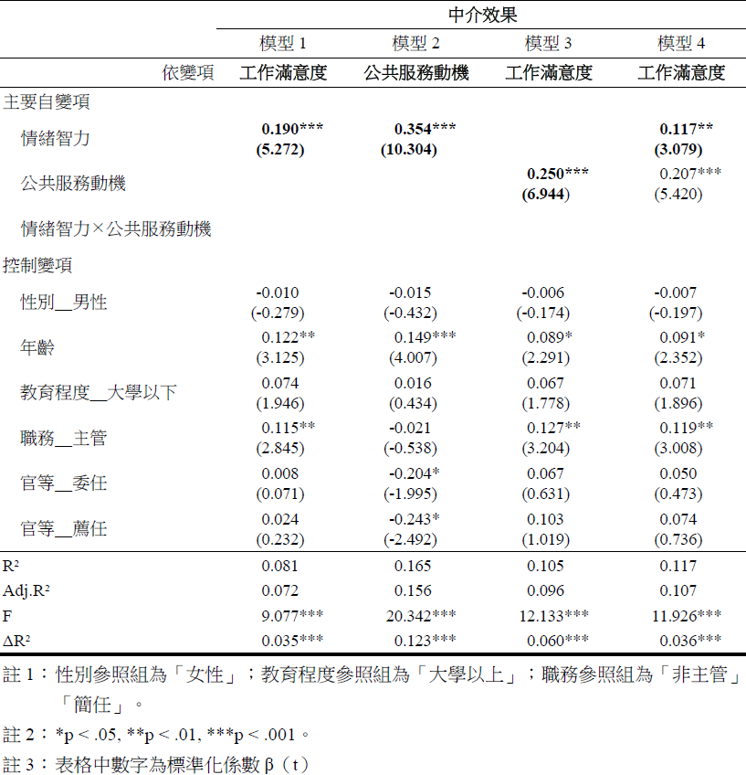

Slide 9
練習想一想可能的中介變數
1. 以人作為分析單位
有研究發現，若一個人認識的同志朋友數(X₁)愈高、他參加同志運動遊行次數(Y)愈高…可能的X₂有什麼？
2. 以國家作為分析單位
有研究發現，平均而言，若一個國家是內陸國(X₁)，則這個國家的人均所得(Y)愈低 …可能的X₂有什麼？

Slide 10
中介變數的實例分析
Y: 期末分數
自變數X₁=每日平均打工時數
中介變數X₂=每日平均睡眠時數

Slide 11
為何要估計中介效果模型？
用來修正既有理論
問題意識：雖然既有文獻認為X₁對於Y有效果，但事實上，這樣的效果其實可能被X₂所中介
所以，為了補充既有文獻的不足，你主張X₂是「X₁與Y之間」的中介變數

Slide 12
為何要估計中介效果模型？
爭議
建立關於中介效果的假設，首先要確認X₁對於Y的效果在絕大多數的既有文獻裡都是顯著的！
這樣才能藉由提出X₂主張其實X₁與Y之間的關係並非直接的，而是被X₂所中介
如果X₁在文獻中的效果其實不甚一致（有的發現正相關、有的發現負相關、有的發現關係不顯著），那麼就可以考量建立關於調節效果/干擾效果的假設

Slide 13
調節變數(moderating variable)
當你相信自變數對於依變數的效果是「視情況而定」的，這裡的「情況」就是調節變數(或稱干擾變數)
換言之，自變數對於依變數的效果是有條件的
調節變數也是一種自變數
當你在模型中考量調節變數對於自變數與依變數間所造成的調節效果時，則自變數的獨立效果可能會因為這個調節變數而有所改變。

Slide 14
調節效果模型
調節效果就是自變數與調節變數交互作用後(相乘)所產生的效果
Y =截距項 + a*X₁ + b*X₂ + c*X₁*X₂ + 殘差
一般來說，上述模型中調節變數與自變數的交互變項(interaction term) X₁*X₂的係數c要達到統計上顯著，才算是有調節效果
若有找到調節效果的話，就可以下結論：「自變數對於依變數的效果，會視調節變數的變化而定」

Slide 15
調節效果實例
有研究指出，國會中左派政黨議員的比例(X₁)愈高，則該國社福支出佔GDP的比例(Y)愈高；有些研究則顯示X₁對Y的效果並不顯著
問題意識：你相信X₁對Y理論上應該還是有正向效果，只是這樣的效果可能「視情況而定」
這時你突然想到，「總統黨籍是否為左派政黨」(X₂)有可能是個影響X₁與Y的關係的調節變數
Y =截距項 + a*X₁ + b*X₂ + c*X₁*X₂ + 殘差項
如果調節效果存在，則原先的理論主張可以被修改為：「當一國的左派政黨議員比例愈高，而且總統所屬政黨是左派政黨，則該國社福支出佔GDP的比例就會更高」

Slide 16
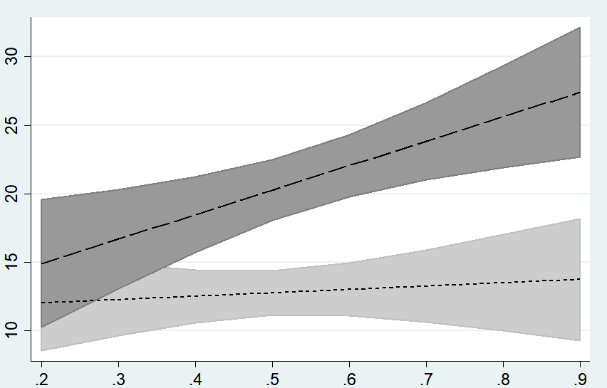
調節效果的視覺化呈現
「當左派政黨議員比例愈高，而且總統所屬政黨是左派政黨，則該國社福支出佔GDP的比例就會更高」
深灰：總統為左派政黨
淺灰：總統為非左派政黨

Slide 17
找出調節變數的應注意事項
找調節變數時，要確認調節變數與自變數對於依變數要有相同方向的效果
也就是說，自變數若對於依變數為正/負向效果，調節變數也要是正/負向效果
若自變數正相關，調節變數負相關，會讓結果不好詮釋
在調節變數模型裡，一定要包含：
自變數(X₁)、調節變數(X₂)、交互作用項(X₁*X₂)
由於調節效果是人為建構的，所以如果統計分析結果顯示沒有調節效果(亦即X₁*X₂的係數未達統計上顯著)，就沒有必要建構調節效果模型

Slide 18
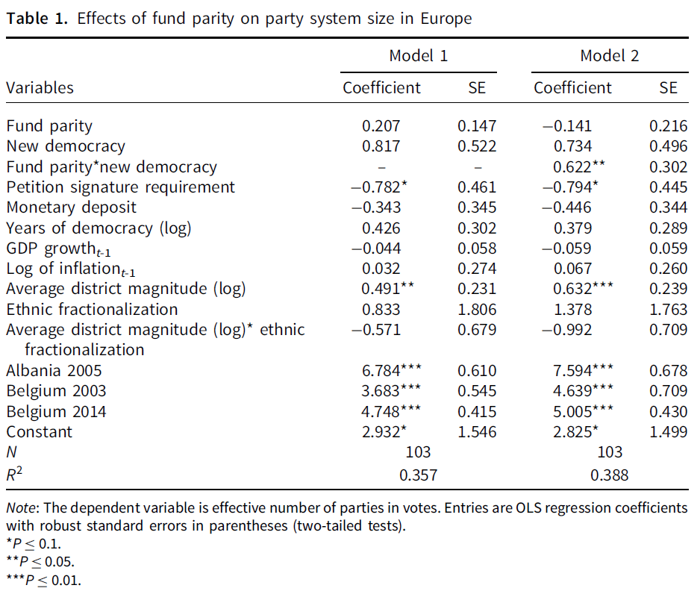

Slide 19
練習想一想可能的調節變數
1. 以人作為分析單位：
有研究發現，若一個人養寵物的經驗(X₁)愈長，愛護小動物的程度(Y)愈高…可能的X₂是什麼？
2.以國家作為分析單位：
有研究發現，若一個城市的人均收入(X₁)愈高，則謀殺率(Y)愈低…可能的X₂是什麼？

Slide 20
調節變數的實例分析
Y: 期末分數
自變數X₁=每日平均打工時數
調節變數X₂=感情狀態(死會=1)

Slide 21
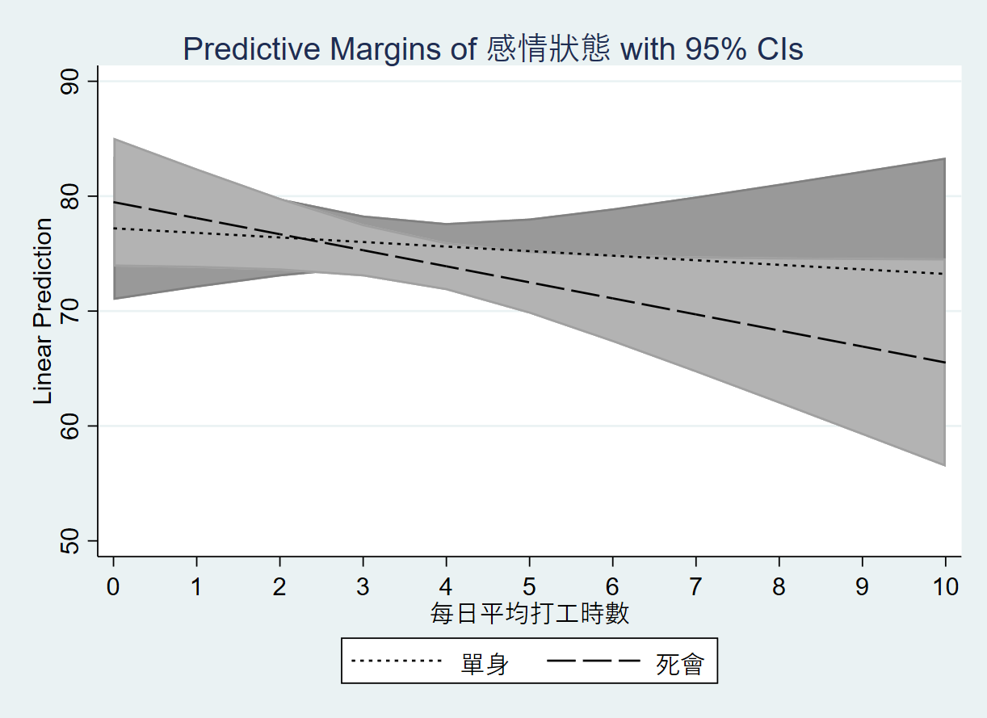
調節變數的實例分析

Slide 22
為何要估計調節效果模型？
用來修正既有理論，讓理論更有趣而豐富
回顧既有文獻後，你發現：
狀況1：有些研究顯示，自變數X₁對於Y有正向效果，有些研究則發現是負向效果
狀況2：有研究顯示，自變數X₁對於Y有理論預期效果(正或負)，其他研究則發現沒顯著效果
問題意識的產生：X₁對於Y的理論效果在目前的實證研究中還沒有定論(inconclusive)
這時就可以思考「 X₁對Y的影響是否會視情況而定」
如果是，是什麼「情況」？這時就要找出調節變數！

